Slide 1
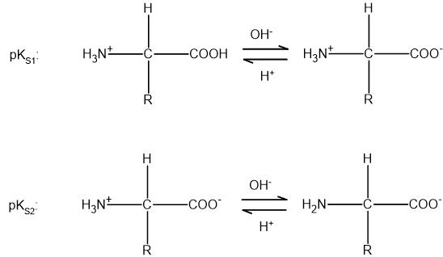
13
12
11
50% Zwitter-Ion
50% Anion
10
9
8
pK_{S2}
7
6
5
IEP
50% Zwitter-Ion
50% Kation
4
3
2
pK_{S1}
1
Zugabe von NaOH

Slide 2
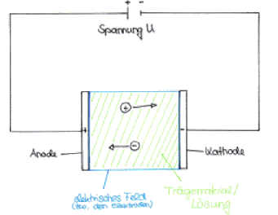
+
-
Spannung U
+
-
+
Anode
-
Kathode
elektrisches Feld
(zwischen den Elektroden)
Träger-Material /
Lösung

